Slide 1
МЕТОДИЧЕСКИЙ АНАЛИЗ
РЕЗУЛЬТАТОВ ВЫПОЛНЕНИЯ ЗАДАНИЙ КИМ ОГЭ ПО РУССКОМУ ЯЗЫКУ
В 2026 ГОДУ В ЮГО-ВОСТОЧНОМ ОКРУГЕ
Жебелева Лилия Геннадьевна,
учитель русского языка и литературы
ГБОУ СОШ с. Утёвка

Slide 2
Статистический анализ выполнения заданий КИМ. Часть 2.

Slide 3
Статистический анализ выполнения заданий КИМ. Изложение и сочинение

Slide 4
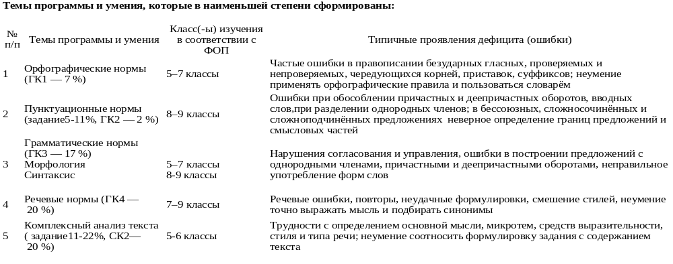
  Методический анализ выполнения заданий КИМ обучающимися с разными уровнями подготовки и рекомендации для учителей по совершенствованию преподавания учебного предмета
    1.Обучающиеся с минимальным уровнем подготовки (получивших отметку «2»)

Slide 5
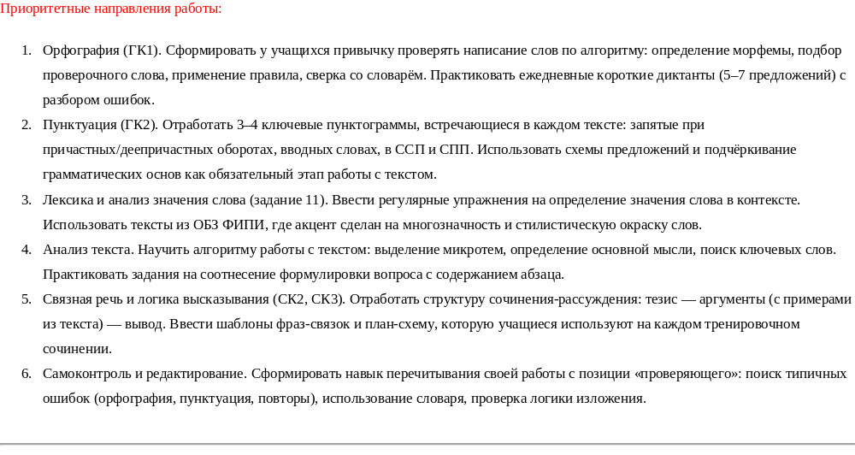
От «2» к «3»

Slide 6
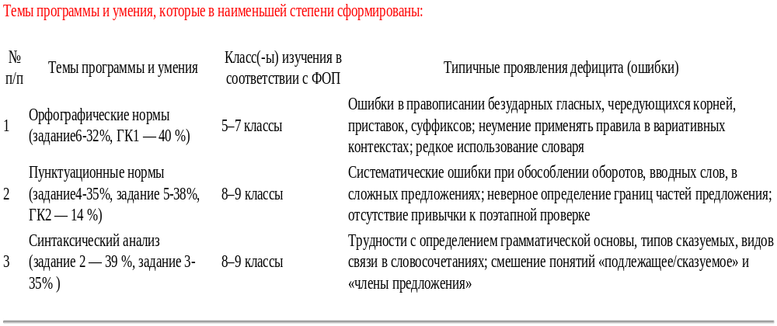
2.Обучающиеся с низким уровнем подготовки (группа получивших отметку «3»)

Slide 7
Реалистичные «зоны роста» для уверенного получения отметки «4»
Для перехода от отметки «3» к отметке «4» группе учащихся необходимо сместить фокус с «понимания в целом» на «точность и безошибочность» в ключевых зонах, дающих максимальный прирост баллов.
Пунктуация. Отработать 3–4 основные пунктограммы (обороты, вводные, ССП и СПП) до автоматизма: каждый письменный текст должен проходить через схему предложения и подчёркивание грамматических основ.
Орфография. Ввести ежедневные короткие диктанты (5–7 предложений) с обязательным разбором ошибок по алгоритму: морфема → правило → проверочное слово → словарь.
Синтаксис. Закрепить алгоритмы определения грамматической основы и типов связи в словосочетаниях через карточки-тренажёры и парную работу с взаимной проверкой.

Slide 8
3.Обучающиеся со средним уровнем подготовки (группа получивших отметку «4»)
Реалистичные «зоны роста» для уверенного получения отметки «5»
Для перехода от отметки «4» к отметке «5» группе учащихся необходимо сместить фокус с «понимания и построения смысла» на «безупречную языковую норму», особенно в наиболее «весомых» и одновременно поддающихся коррекции зонах.
Пунктуация (ГК2). Поскольку именно этот критерий даёт наибольший разрыв между текущим и максимальным результатом, приоритетной задачей становится доведение до автоматизма 3–4 ключевых пунктограмм: обособление оборотов, вводные слова, знаки препинания в ССП и СПП.
Орфографические нормы (ГК3). Требуется системная отработка орфографических навыков при написании объяснительных диктантов с четкой формулировкой орфографического правила.
Самоконтроль и редактирование. Формирование привычки к поэтапной проверке текста (сначала пунктуация, затем грамматика, потом речь) позволит минимизировать потери баллов из‑за невнимательности.

Slide 9
4.Обучающиеся с высоким уровнем подготовки (в группа получивших отметку «5»)
Реалистичные «зоны роста».
Чтобы набрать максимально возможное количество первичных баллов, группе стоит сфокусироваться на углублении пунктуационной грамотности.
Конкретные шаги:
прорабатывать «сложные случаи» — тренироваться в разборе предложений с несколькими уровнями осложнения;
отрабатывать алгоритмы для конкретных правил (например, когда «однако» является вводным словом, а когда — союзом);
использовать тексты с высокой концентрацией сложных конструкций для тренировочного анализа и расстановки знаков препинания;
в процессе написания сочинений и изложений целенаправленно возвращаться к уже написанным фрагментам: искать потенциально спорные места и проверять их по правилам

Slide 10
Спасибо за внимание!

